Slide 1
Projet Sténographie
Image Processing
Par Nathan Oliveira Da Silva et Léo Bernard ING3 IA 1 2022-2023

Slide 2
Plan
Explication sténographie
Notre code
Présentation des résultats
Conclusion
De présentation

Slide 3
La sténographie
La stéganographie consiste à cacher une image secrète dans une autre image.

Slide 4
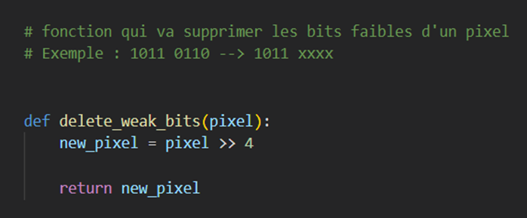
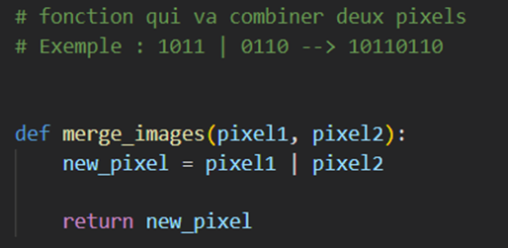
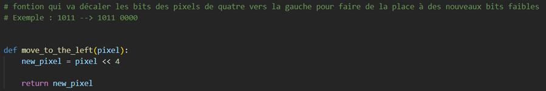
Notre code

Slide 5
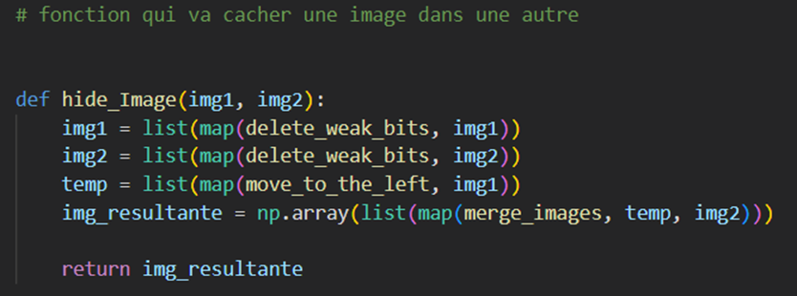
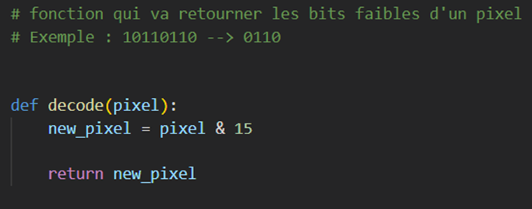
Notre code

Slide 6
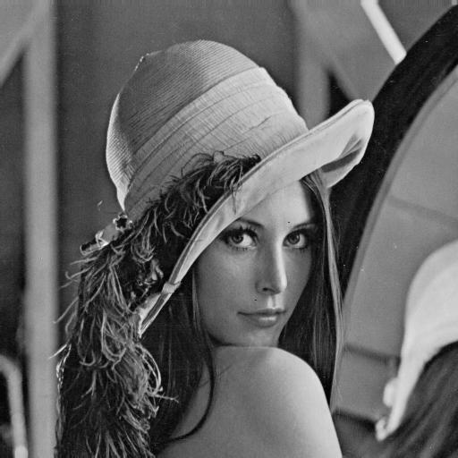
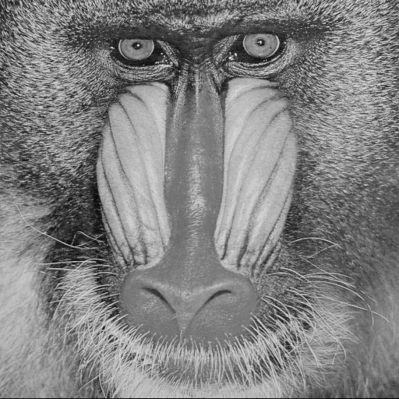
Présentation des résultats

Slide 7
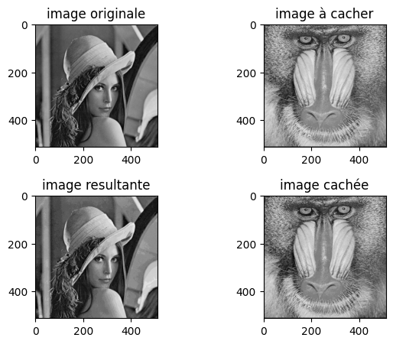
Les résultats

Slide 8

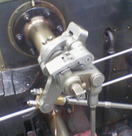
Travail supplémentaire, Images en couleurs

Slide 9
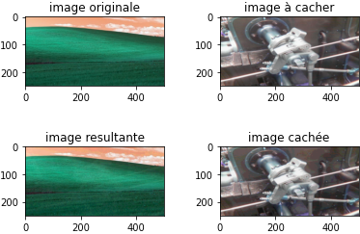
Les résultats

Slide 10
Conclusion

Slide 11
Références
lien CV2
lien matplotlib
lien numpy
lien BitWise Operators

